Slide 1
测试盆定位视觉方案（3D）
推动机器视觉无所不在的存在
视觉小百科

Slide 2
目录
项目描述
项目验证
1
2
2
目录
目录
目录
3
配置清单
3
4
逻辑流程
4
评估结果&注意事项
5
6
售后服务

Slide 3
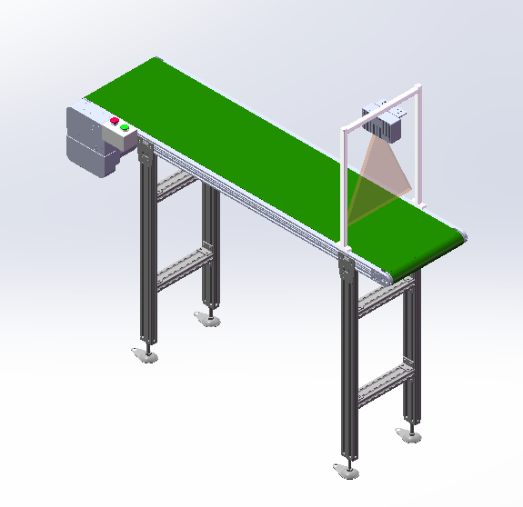
一、项目描述
●产品名称：测试盆
●产品材质：肽
●产品颜色：灰
●产品表面状态：否
●产品尺寸(mm × mm × mm)：235*235*35
●定位精度要求(视觉)：1.8
●检测时产品运动速度(m/s)：0.5
●搜索范围(mm × mm × mm)：350.0 * 200.0 * 50.0
●工作节拍(pcs/min)：18
●相机安装方式：眼在手外
●工作距离(mm)：444
方案布局图

Slide 4

二、项目验证
参数名称 | 参数值
3D线扫相机型号 | OPT-LPB300
3D线扫相机类型 | 3D线扫相机
X方向视野宽度 | 290mm
Z轴重复精度 | 8μm
采集时间 | 1.31s
行频 | 2.5-8kHz
Z(工作距离) = 444mm, X视野大小 = 290mm, Z向视野大小 = 288mm
视野图

Slide 5

二、项目验证
检测流程

Slide 6

三、配置清单
系
统
构
成

Slide 7
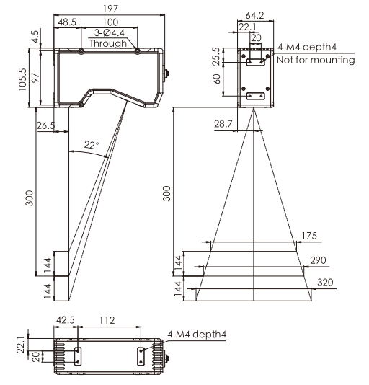
三、配置清单
相机尺寸图

Slide 8
三、配置清单
序号 | 名称 | 型号 | 单位 | 数量 | 厂家
1 | 3D线扫相机 | OPT-LPB300 | 台 | 1 | 奥普特/OPT
2 | 工控机 | - | 台 | 1 | -
3 | 显示器 | - | 台 | 1 | -
4 | 软件 | MechMSR | 套 | 1 | 梅卡曼德/MechMind

Slide 9
四、逻辑流程
MechMSR(梅卡曼德/MechMind):
逻辑流程
├── 图像采集
│ └── 3D线激光轮廓测量仪参数配置
│ ├── 相机模式：单台（传送带动态采集）
│ ├── 数据采集状态：开启（触发源为外部信号同步传送带速度）
│ ├── 扫描行数：根据产品尺寸（235mm）设置为100行（覆盖全宽度）
│ ├── Y轴分辨率：0.5mm（满足定位精度1.8mm要求）
│ ├── 虚拟模式：调试阶段开启，生产阶段关闭
│ └── 触发间隔：根据0.5m/s速度计算，确保每帧数据完整捕捉
├── 预处理
│ ├── 表面噪点去除
│ │ ├── 深度差阈值：1.5mm（略低于定位精度，保留有效数据）
│ │ ├── 标准差倍数：2.0（去除显著偏离的噪点）
│ │ └── 使用特征区域：勾选，限定测试盆主体区域（235×235×35mm）
│ ├── 表面预处理
│ │ ├── 滤波器类型：高斯滤波（平滑表面数据，保留边缘）
│ │ ├── 滤波窗口X/Y方向大小：3px（平衡速度与精度）
│ │ └── 使用特征区域：勾选，排除边缘无效数据
│ └── 对齐
│ ├── 使用强度图：不勾选（肽材质表面无明显强度差异）
│ ├── 特征区域模式：使用特征区域内数据（框选测试盆基准边缘）
│ ├── 匹配分数阈值：70（确保动态对齐稳定性）
│ └── 金字塔级别：2（适应传送带运动导致的轻微位移）
├── 表面平面度检测

Slide 10
四、逻辑流程
│ ├── 使用特征区域：勾选，限定测试盆底面区域（235×235mm）
│ ├── 全局平面度模式：所有点（全面评估底面平整度）
│ ├── 数据过滤模式：全局过滤（高百分位95%，低百分位5%）
│ └── 合格范围：平面度≤1.8mm（与定位精度一致）
├── 结果处理
│ ├── 质量判定规则配置
│ │ ├── 平面度测量项：最小值0mm，最大值1.8mm
│ │ └── 综合判定逻辑：任一测量项超限则判定NG
│ └── 保存表面数据
│ ├── 保存类型：PLY文件（便于后续分析）
│ └── 保存路径：指定工程文件夹下的`measurement_data`目录
└── 通信处理
└── TCP ASCII通信配置
├── IP地址：192.168.1.100（示例地址）
├── 端口：502（标准工业端口）
└── 输出内容：平面度测量值及判定结果（0=OK，1=NG）
注：
1. **动态采集适配**：3D线激光轮廓测量仪需配置外部触发信号与传送带同步，确保0.5m/s速度下数据完整性。
2. **噪点处理策略**：肽材质表面可能存在颗粒状噪点，通过深度差阈值与统计滤波器双重处理，保留有效几何特征。
3. **平面度检测关键参数**：全局过滤的百分位设置避免极端值干扰，确保平面度计算反映真实表面状态。
4. **通信效率优化**：TCP ASCII协议需设置合理超时时间（建议≥500ms），匹配18pcs/min节拍要求。

Slide 11
五、评估结果&注意事项
05 评估结果 & 注意事项
现场环境
相机安装
物料一致性
风险点：环境光干扰导致3D线扫数据异常（肽材质反光特性+动态采集）
解决方案：加装遮光罩并启用软件强度图屏蔽功能
风险点：444mm长焦距下机械振动易引发定位偏差（眼在手外安装模式）
解决方案：采用双层减震支架+相机安装面二次配平
风险点：肽材质测试盆边缘毛刺超出1.8mm定位公差范围
解决方案：预设动态补偿算法（基于历史数据自学习修正）

Slide 12

六、售后服务
该设备上线后使用初期，我们会派专人进行全程跟踪；
处理解决可能发生的设备异常；
对现场人员进行培训指导；
设备调试完成后：售后服务一年；
若客户提出设备升级需求，我们会及时为您提供升级新方案。

Slide 13


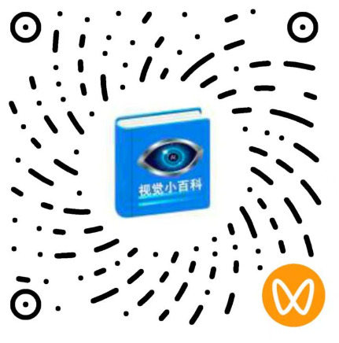
感谢关注
视频号
抖音
更多信息请访问：www.ytzrtx.com

